Slide 1
Пәні:
Алгебра
Сынып:
9
Тоқсан:
4
Ұстаздың аты-жөні:

Slide 2
Тақырып:
Ықтималдықтар теориясының негіздері

Slide 3
Бүгін сабақта:
Оқиға, кездейсоқ оқиға, ақиқат оқиға, мүмкін емес оқиға, қолайлы нәтижелер, тең мүмкіндікті және қарама-қарсы оқиғалар ұғымдарын меңгересіңдер;
Элементар және элементар емес оқиғаларды ажыратасыңдар;

Slide 4
Ықтималдық теориясының негізгі мақсаты – біртекті кездейсоқ оқиғалардың жалпы ықтималдық заңдылықтарын зерттеу болып табылады.
Оқиғалар:
ақиқат
мүмкін емес
кездейсоқ болып бөлінеді

Slide 5
Еске түсірейік
7-8 сыныптардағы статистика элементтерін оқығанда сендер болып кеткен әртүрлі оқиғаларды қарастырған болатынсыңдар.
Енді біз орындалуы да, орындалмауы да мүмкін кездейсоқ оқиғаларды зерттейтін боламыз.
Мысалы, нысананы көздеп атқанда оған оқтың тиюі де, тимеуі де мүмкін, тиынды лақтырғанда не елтаңба жағы, не сан жағы түсуі мүмкін.

Slide 6
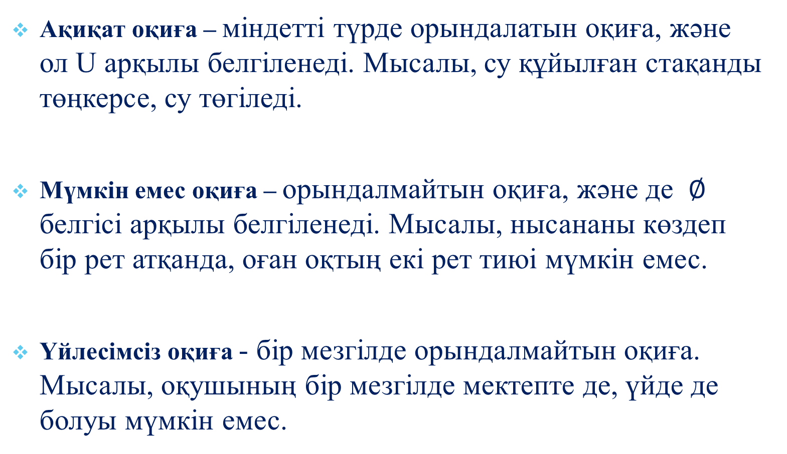
Ақиқат оқиға – міндетті түрде орындалатын оқиға, және ол U арқылы белгіленеді. Мысалы, су құйылған стақанды төңкерсе, су төгіледі.
Мүмкін емес оқиға – орындалмайтын оқиға, және де $∅$ белгісі арқылы белгіленеді. Мысалы, нысананы көздеп бір рет атқанда, оған оқтың екі рет тиюі мүмкін емес.
Үйлесімсіз оқиға - бір мезгілде орындалмайтын оқиға. Мысалы, оқушының бір мезгілде мектепте де, үйде де болуы мүмкін емес.

Slide 7
1- мысал
Бір ойын сүйегін алайық. Бұл жерде бәріміз білетіндей сүйектің алты жағы бар.
Осы сүйекті лақтырғанда 1 мен 6 арасындағы санның түсуі – ақиқат оқиға. Сүйектің үстіндегі сандар 1-ден 6-ға дейін болғаны үшін бұл оқиға міндетті түрде орындалады.
Ал 7 деген санның түсуі – мүмкін емес оқиға. Яғни бұл сүйектің үстінде 7 деген сан болмағаны үшін бұл оқиға мүмкін емес.
Сүйекті лақтырғанда 3 деген санның түсуі – кездейсоқ.

Slide 8

2- мысал
Қорапта 3 қызыл және 4 көк шар бар, ішінен бір шарды алдық:
Ақиқат оқиға: ол шардың көк немесе қызыл түсті болуы;
Мүмкін емес оқиға: ол шардың сары түсті болуы;
Кездейсоқ оқиға: ол шардың көк түсті болуы.

Slide 9
Тең мүмкіндікті оқиғалар - болу не болмау мүмкіндіктері бірдей және бір-бірінен артықшылығы жоқ. Мысалы, емтихан билетінің жұп немесе тақ нөмірлі билетін алу тең мүмкіндікті оқиға.
Қарама-қарсы оқиға - А оқиғасы болмаған жағдайда ғана В оқиғасы орындалатын болса, В оқиғасы А оқиғасына қарама- қарсы деп аталады. Мысалы, жұп немесе тақ ұпайдың түсуі – қарама-қарсы оқиғалар.

Slide 10
Ықтималдықтар теориясы негізгі түсініктері қатарына элементар оқиғалар мен элементар оқиғалар кеңістігі жатады.
Элементар оқиғалар - деп қос-қостан үйлесімсіз және тең мүмкіндікті оқиғаларды айтамыз.
Мысалы, ауа-райы болжамдары: ашық, жартылай бұлтты, ала бұлтты, бұлтты немесе нөсер элементар оқиғалар және элементар оқиғалар кеңістігін құрайды.

Slide 11
Келесі сынақтар үшін элементар оқиғалар кеңістігін көрсетіңіз:
Үш тиын бір мезгілде тасталды
1) Тиындардың қай жағымен түскендігін қарастыру кезінде элементар оқиғалар кеңістігін жазыңыз;
2) Елтаңба жағының түсу санын қарастыру кезіндегі элементар оқиғалар кеңістігін жазыңыз;

Slide 12

Қорытынды:
Ықтималдықтар теориясы негізгі;
Оқиға және оның түрлері;
Элементар оқиға;
Элементар оқиғалар кеңістігі;
Кездейсоқ оқиға және оның түрлері;
Тең мүмкіндікті оқиға;
Тәуелсіз;
оқиғаларымен таныстыңдар және оқиғаларды ажырата аласыңдар.

